Slide 1
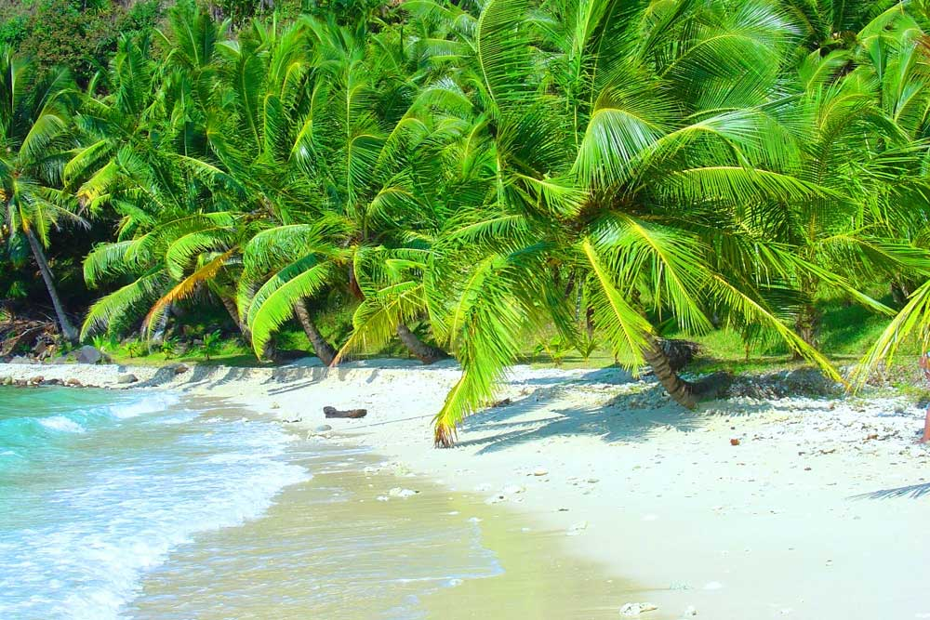
MADAGASKAR

Slide 2
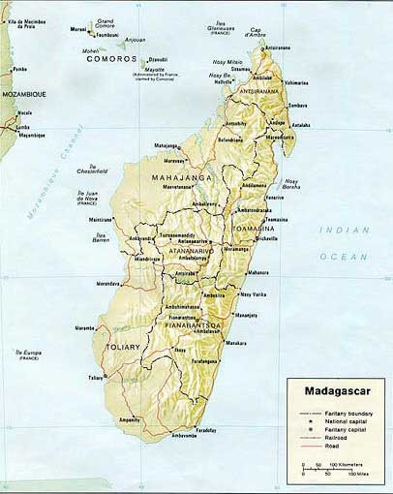
površje
Večina ravnine od 750 do 1400m
Tri gorovja
Maromokotro 2876m (12m višji od Triglava)
Ankaratra (leži v srednjem delu)
Andringitra (leži na jugu otoka)
Na vzhodu in zahodu pa so od 20-50km široke obalne ravnine. Obale so težko dostopne zaradi koralnih grebenov in mangrov.

Slide 3
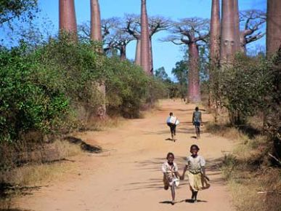
Podnebje in rast
Podnebje je tropsko.
Prevladujejo travnate površine in grmičevja na vzhodu
pa so ohranjeni tudi tropski deževni gozdovi
Madagaskar je poznan tudi po izrednem bogastvu
živalskih in rastlinskih vrst, ta naravna raznovrstnost pa
je ogrožena zaradi propadanja gozda.

Slide 4
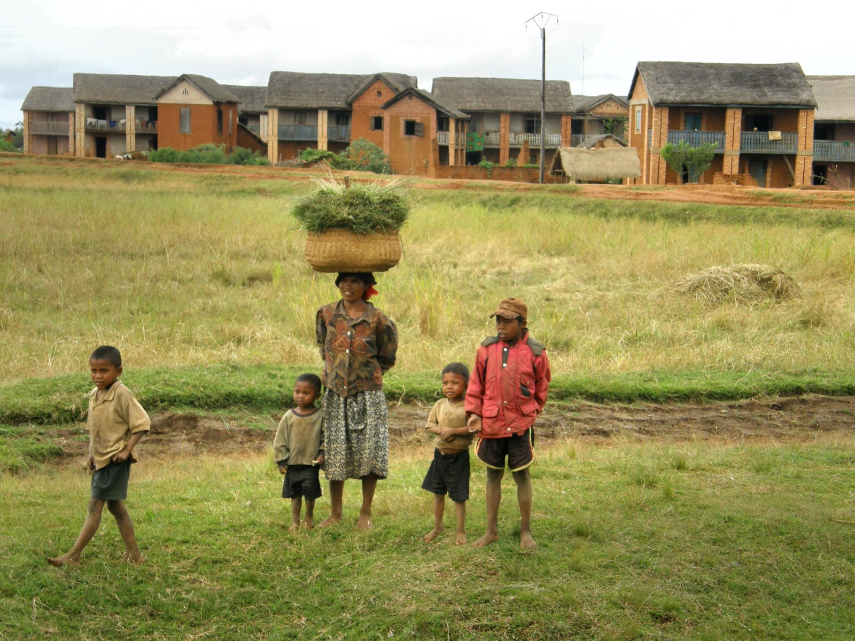
PREBIVALSTVO
Večina prebivalstva je azijskega izvora z pomešanimi
črnskimi priseljenci, tam pa živijo tudi indijski, francoski
in kitajski priseljenci.
Tamkajšnji prebivalci se imenujejo Malgaši.

Slide 5
GOSPODARSTVO

